Slide 1

Progetto WIKI
Bergonzi Simone

Slide 2
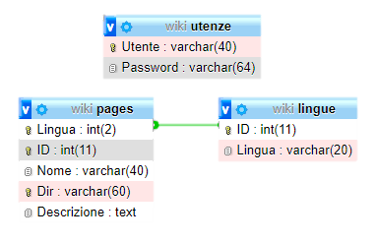
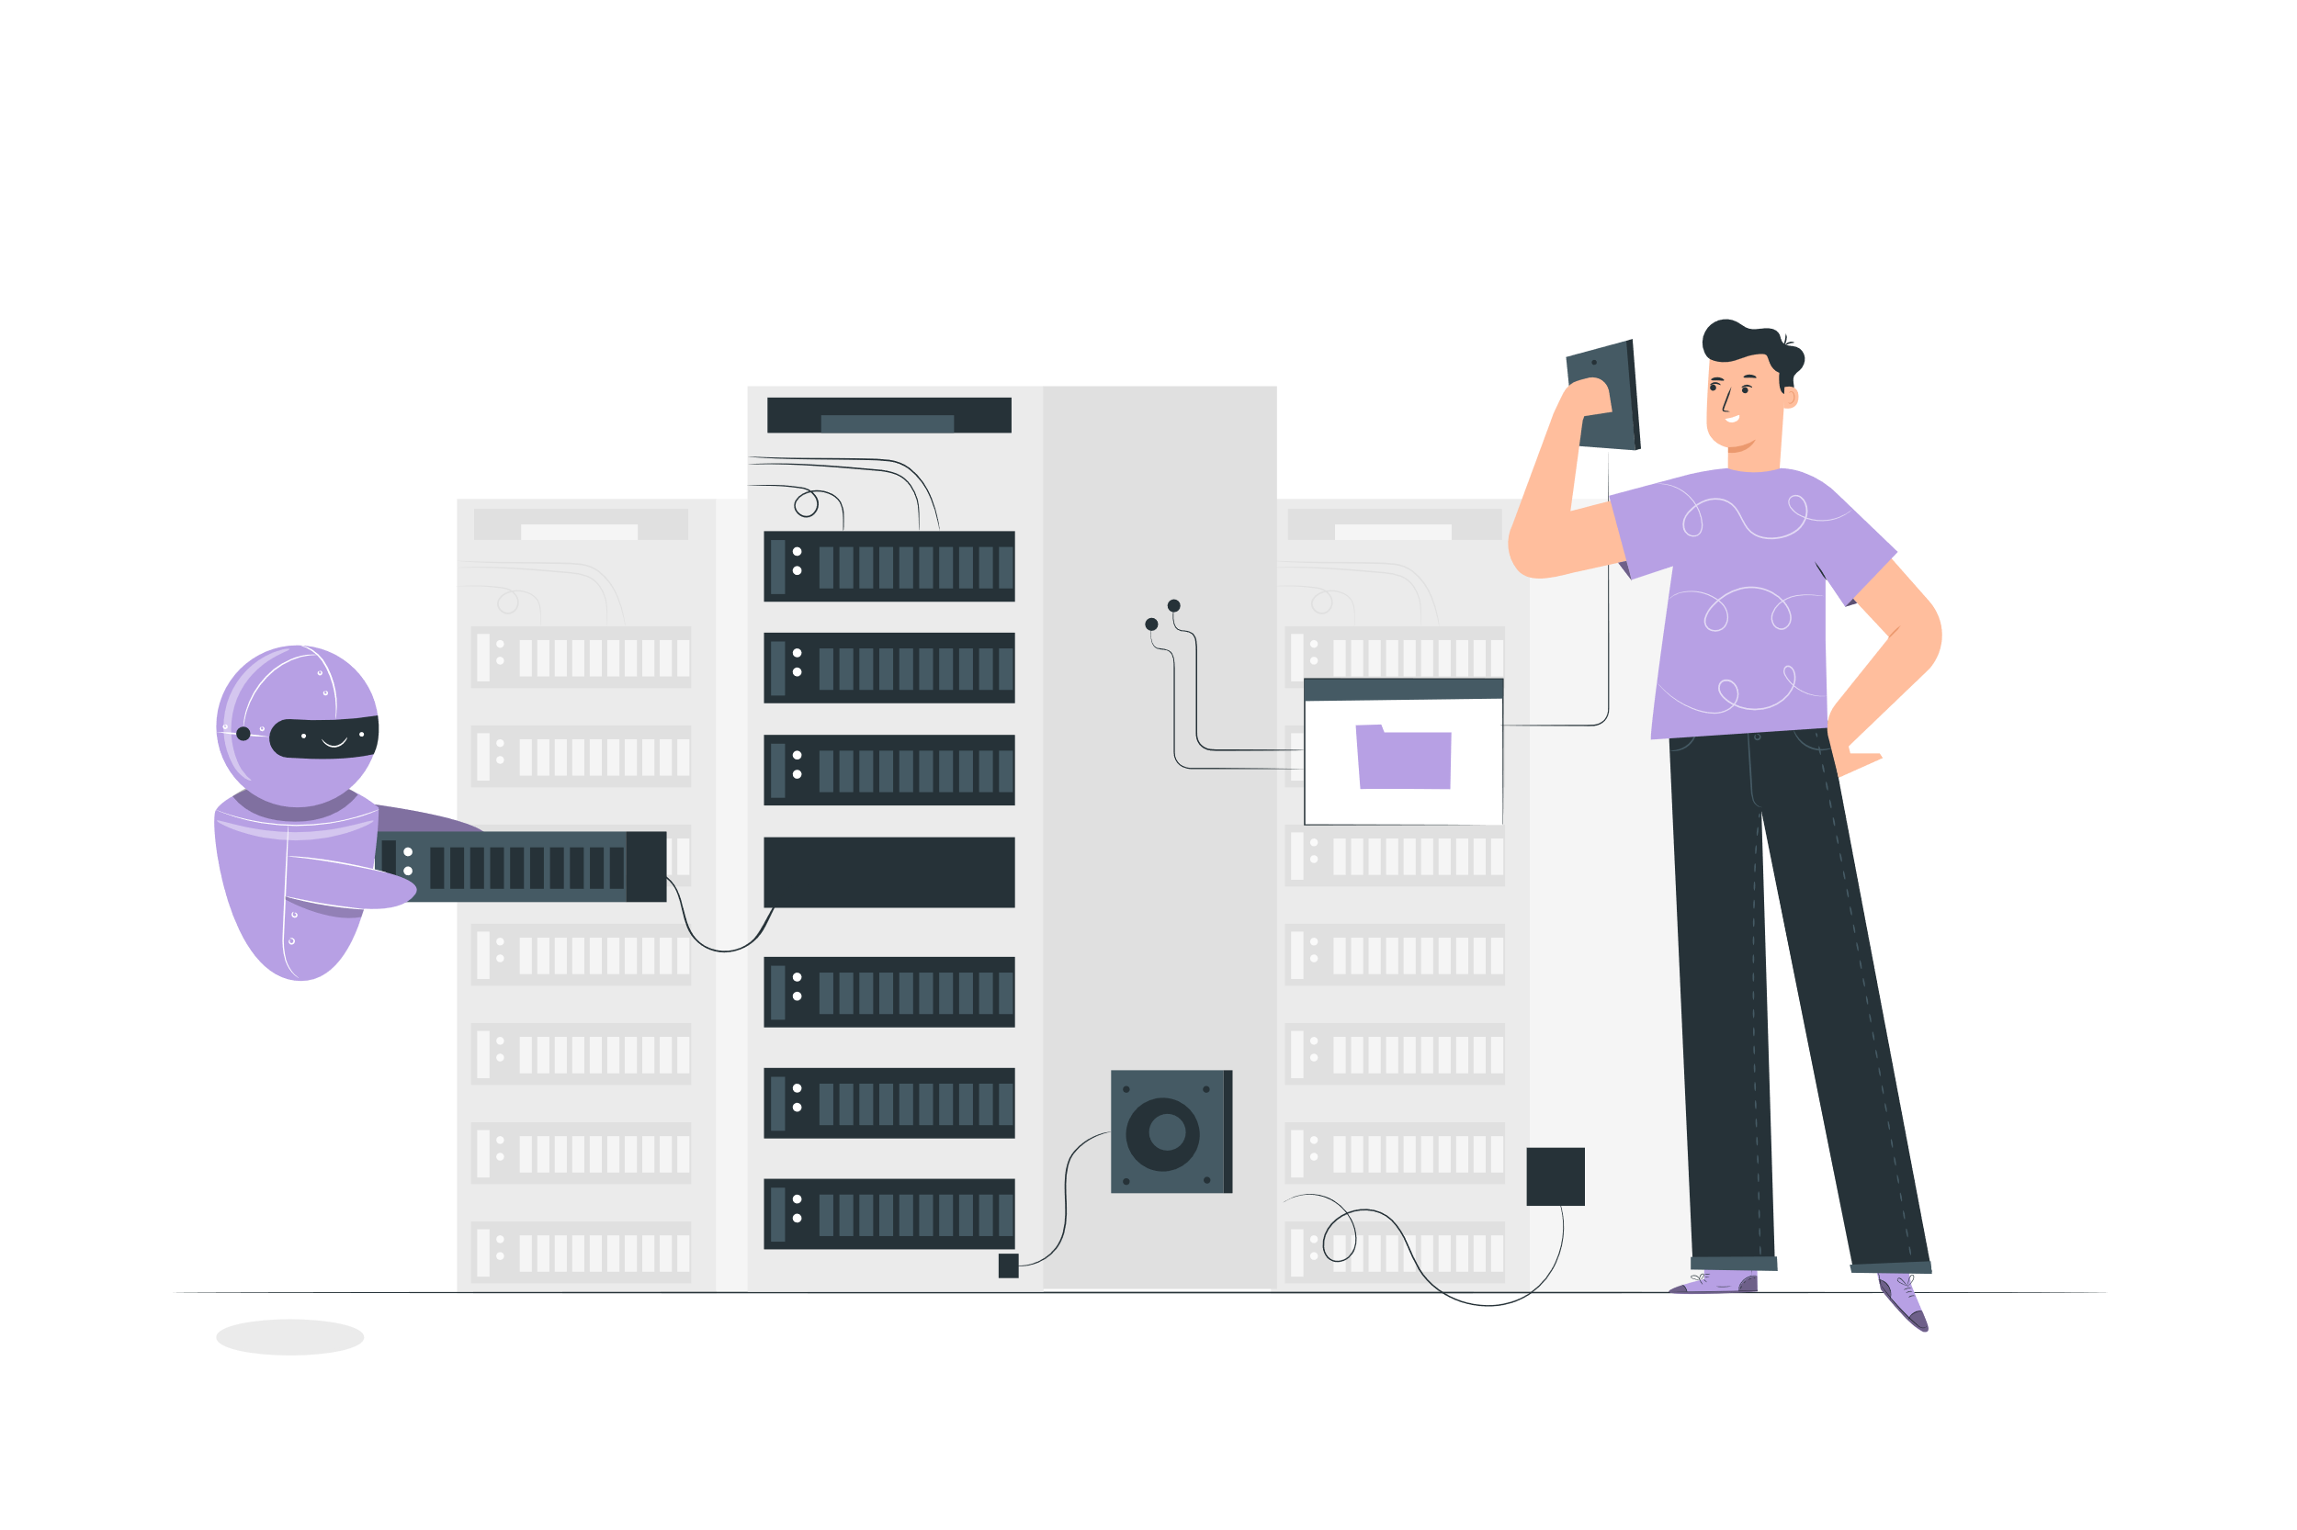
DataBase
Tabella Utenze:
Contiene i vari account degli editor che sono formati dal loro username e la loro password “hashata” (sha256).
Tabella Lingue:
Contiene le lingue utilizzate sulla wiki.
Tabella Pages:
Contiene i dati necessari alla ricerca delle pagine nella wiki. La lingua in cui è scritta, l’id della voce, il titolo della pagina, la directory del contenuto della pagina (scritto in modo che funzioni con l’URL rewriting) e una breve descrizione della pagina.
Relazione Lingue-Pages:
La foreign-key Lingua in Pages è collegata all’ID della tabella Lingue

Slide 3
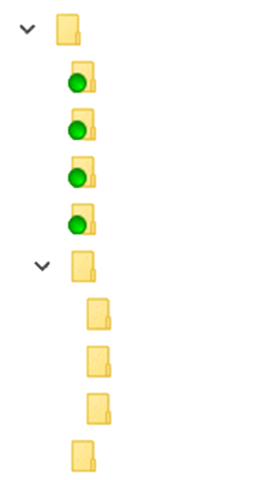
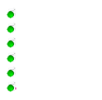
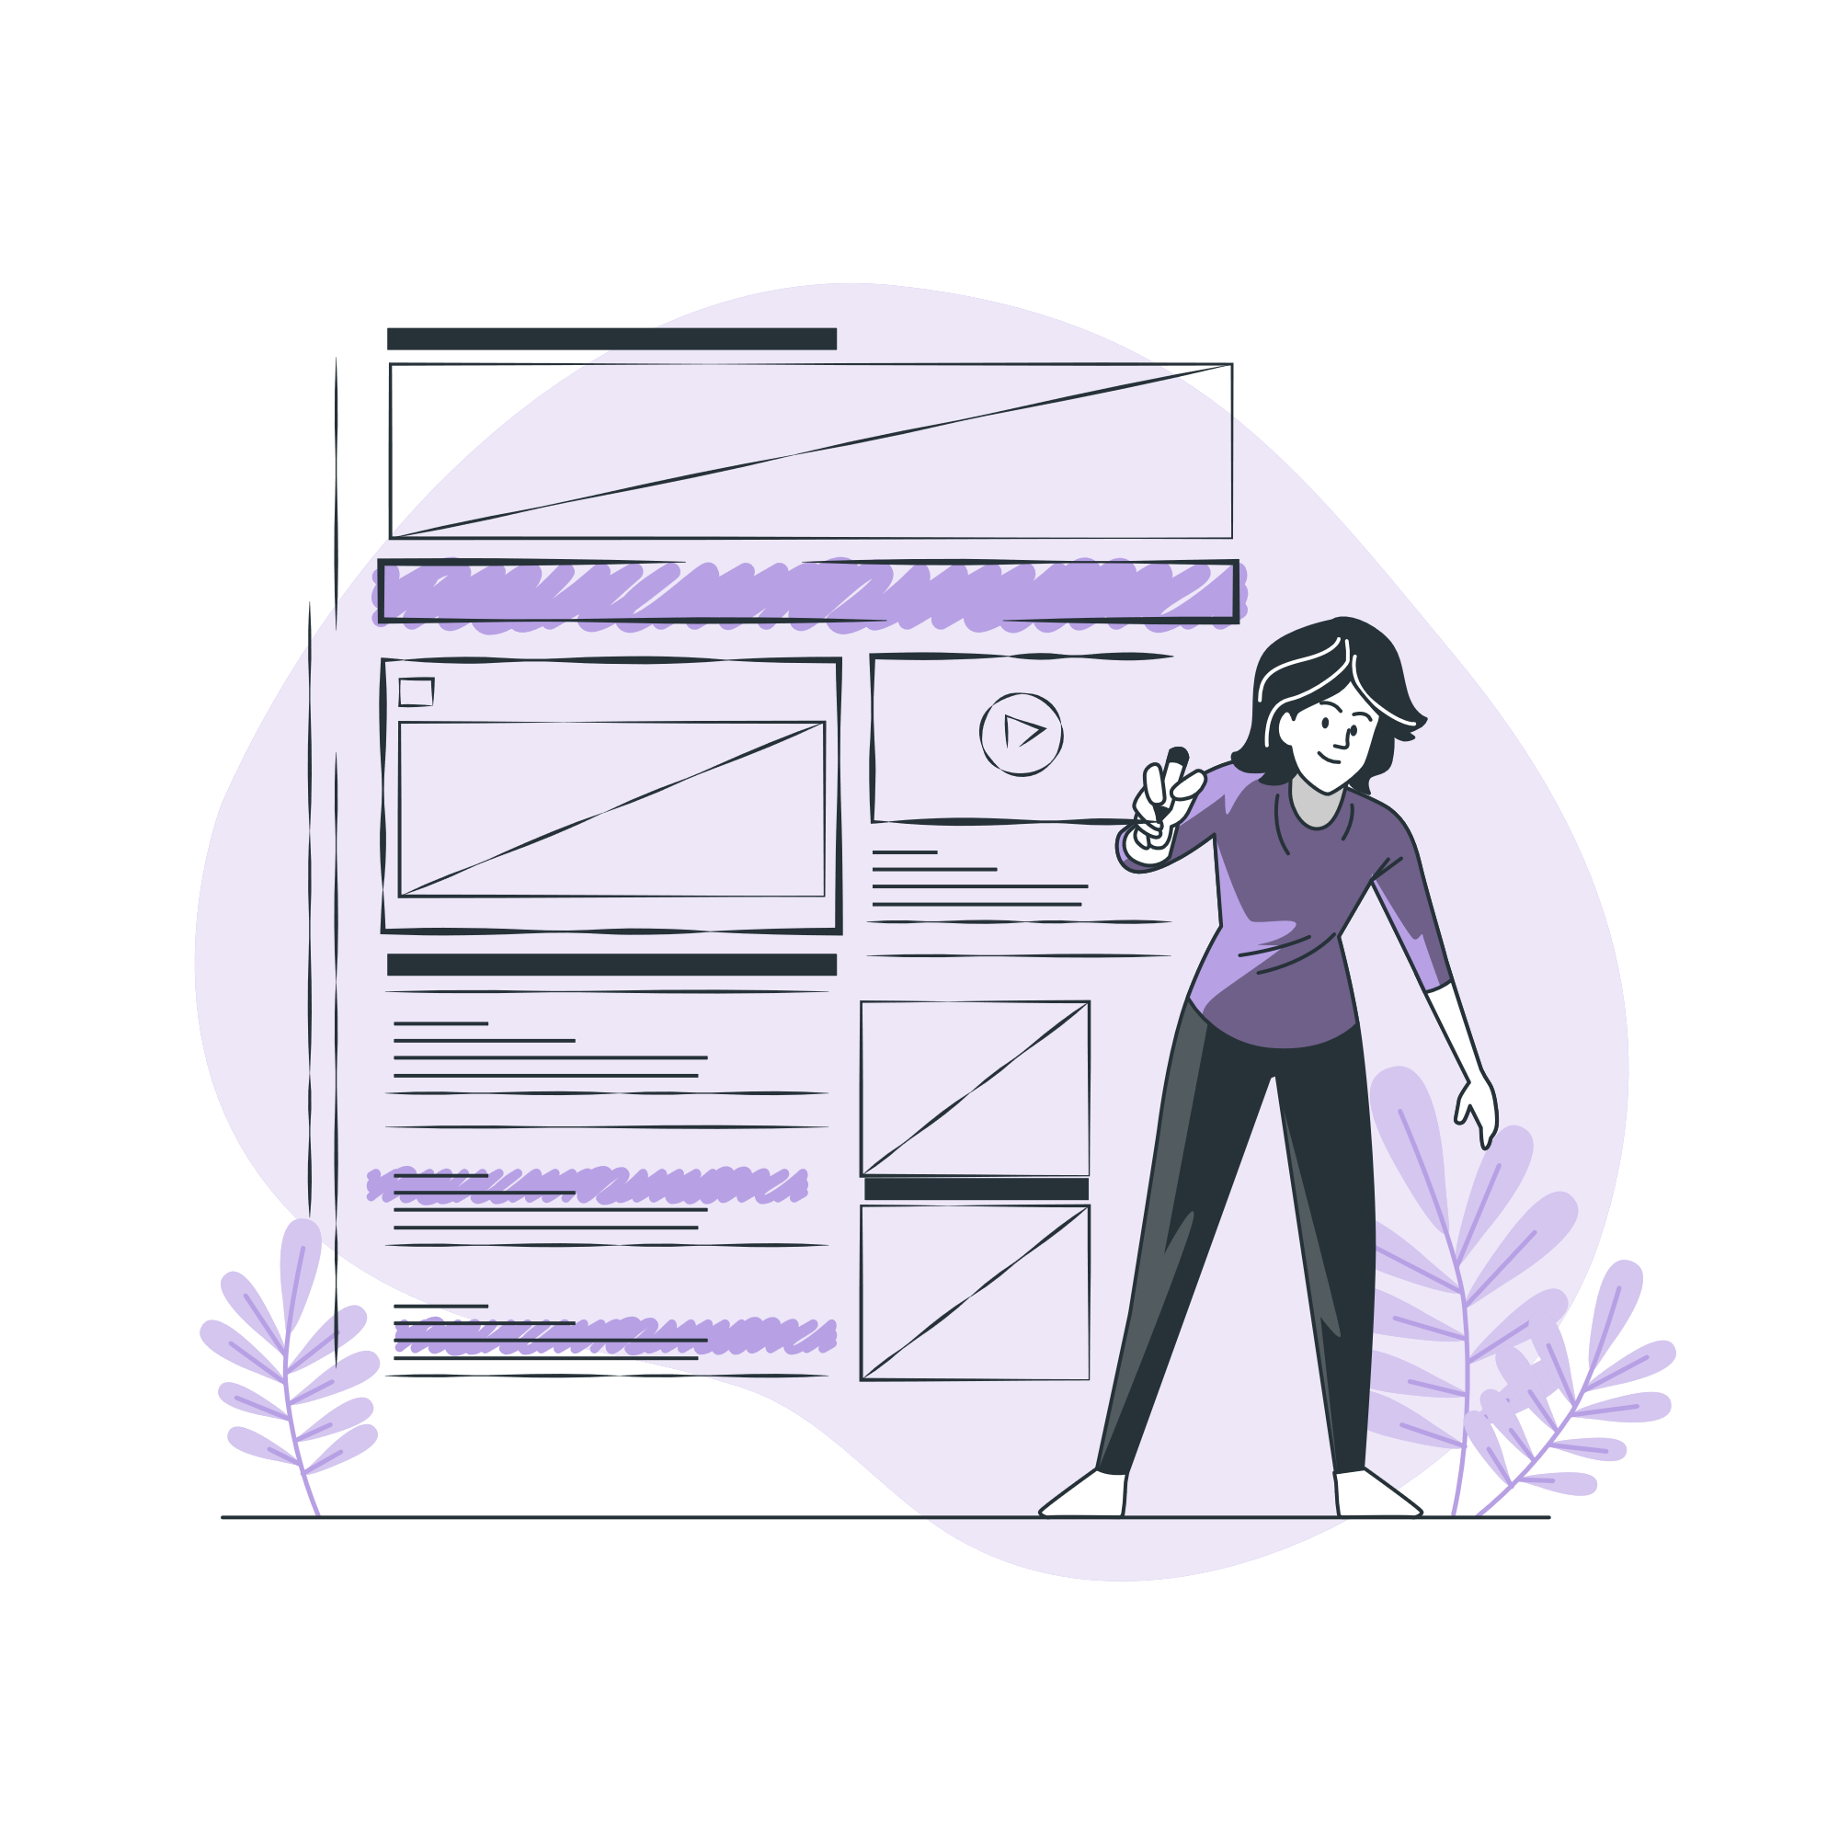
Struttura Sito
Parte Privata
Parte Pubblica
Struttura Completa
ADMIN
PAGINE
Cartella ADMIN:
Contiene le varie pagine che si interfacciano con un editor
CARTELLA CSS:
Contiene i vari CSS delle pagine.
CARTELLA JS:
Contiene il file con gli script
CARTELLA PAGINE:
Contiene i vari file che contengono i contenuti delle pagine della wiki, divisi in cartelle per lingua.
CARTELLA PHP:
Contiene tutte le pagine che fanno funzionare le funzioni della wiki
PrjWiki
CreaAdmin.php
English
ADMIN
CreaPageIT.php
Francais
Login.php
CSS
Logout.php
Italiano
JS
ModPage.php
IMG
PHP
SelectPage.php
PAGINE
English
Francais
Italiano
IMG

Slide 4
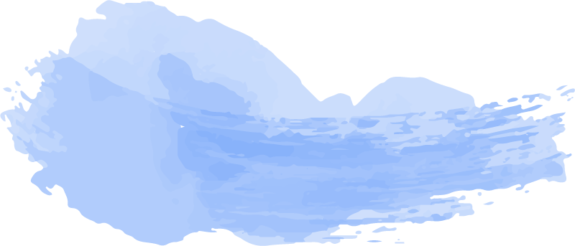

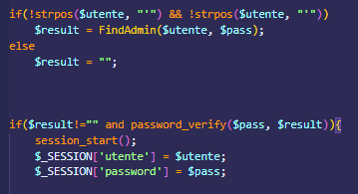


Sicurezza 1: Password Hash & Controllo Input
Controllo dell’input per evitare query indesiderate e hash+salt della password per evitare di poter accedere anche hackerando il DB.

Slide 5

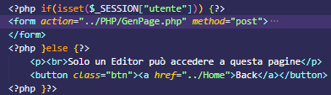
Sicurezza 2: Controllo Sessione
Controllo della sessione per assicurarsi che un non-editor non possa modificare la wiki anche accedendo alle pagine da admin.

